Slide 1
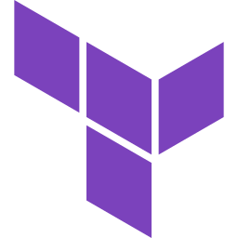
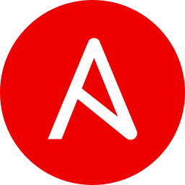


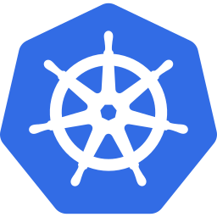
Automatisation d'Infrastructure Cloud
et Pipeline CI/CD
Infrastructure as Code · CI/CD Automation · Container Orchestration
Équipe Abderrahmane HASSANI & Anas ELHAFI Objectif Automatiser l'infrastructure cloud et déployer un pipeline CI/CD de bout en bout
Projet d'Automatisation Avancée · DevOps & Cloud Engineering

Slide 2
Table des Matières
Vue d'ensemble des chapitres de la présentation
01
Vue d'Ensemble du Projet
05
Pipeline CI/CD avec Jenkins
Architecture globale, objectifs et périmètre
Build, test, push et déploiement automatisés
02
Choix Technologiques
06
Orchestration K3s
Justification des outils et frameworks retenus
Cluster Kubernetes léger, pods et services
03
Provisionnement avec Terraform
07
Défis Techniques & Solutions
Infrastructure as Code, EC2, réseau
Ressources, IP éphémères, résilience
04
Configuration avec Ansible
08
Guide de Reproduction
Orchestration logicielle, playbooks séquentiels
Étapes de mise en œuvre et validation

Slide 3
01 · Vue d'Ensemble du Projet
Contexte, objectifs et architecture de haut niveau
Ce projet met en œuvre une chaîne DevOps complète et automatisée sur AWS. L'objectif central est d'éliminer toute intervention manuelle — du provisionnement de l'infrastructure jusqu'à la mise en production d'une application conteneurisée.
Infrastructure as Code
Gestion de Configuration
Intégration Continue
Orchestration Cloud
Provisionnement reproductible et versionnable de l'infrastructure AWS
Configuration automatisée et cohérente de tous les nœuds
Pipeline automatisé de build, test et livraison
Déploiement haute disponibilité via cluster K3s léger
4 Outils DevOps
3 Instances AWS t3.micro
1 Cluster K3s
0 Intervention Manuelle

Slide 4

02 · Choix Technologiques
Justification des outils sélectionnés pour chaque couche de l'architecture
Terraform
Ansible
Jenkins
Provisionnement IaC
Gestion Configuration
CI/CD Automation
support AWS natif via provider officiel. Permet la reproductibilité complète.
Sans agent, YAML lisible. Parfait pour configurer des nœuds fraîchement provisionnés.
Extensible via plugins.
Docker
K3s
AWS EC2
Conteneurisation
Orchestration Légère
Infra Cloud
Isolation des dépendances, portabilité totale.
Leger et Idéal pour instances t3.micro.
Stabilté et securité élevée.

Slide 5
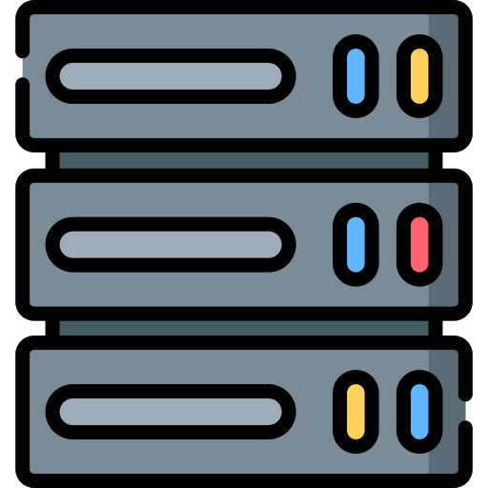

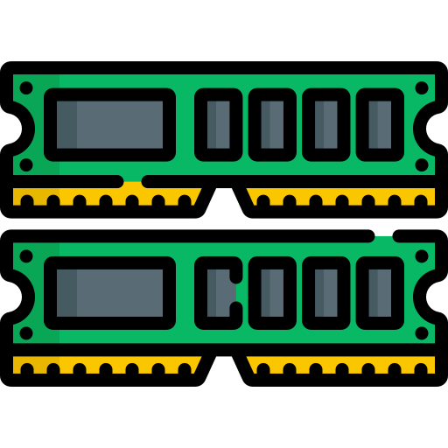
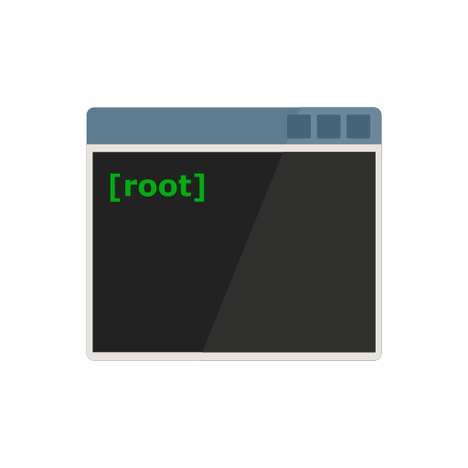
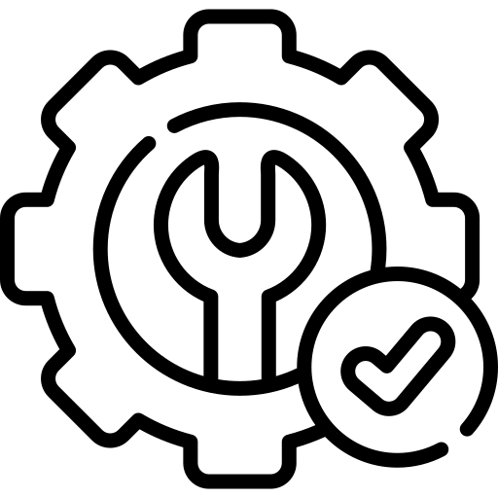
03 · Provisionnement avec Terraform
Infrastructure as Code — AWS EC2 Debian 12, réseau et automatisation système
01
tf init
Fonctionnalités Clés
Initialisation des providers AWS, téléchargement des modules et plugins requis.
3 instances EC2 t3.micro
Jenkins · K3s Master · K3s Worker
02
tf plan
Security Groups
Aperçu des ressources à créer : instances EC2, Security Groups, VPC, clés SSH.
Ports 22, 8080, 6443, 30080 configurés
Swap automatique
03
tf apply
1 Go via user_data au premier boot
Déploiement effectif des VMs (Jenkins, Master K3s, Worker), réseau et partitions swap.
user_data scripts
Bash injecté dès le démarrage des VMs
04
Output
Two-trigger strategy
Export des IPs publiques/privées et du kubeconfig pour les étapes Ansible suivantes.
initial_setup + reconfigure_stack

Slide 6

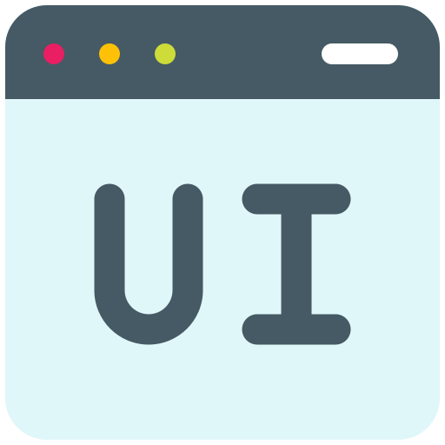
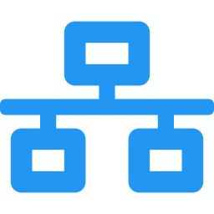
Configuration Réseau & Gestion des Flux
Security Groups AWS — contrôle granulaire des entrées/sorties
Port 22 · SSH
Port 8080 · TCP
Accès administratif distant sécurisé
Interface web Jenkins
Utilisé exclusivement par Terraform et Ansible pour la configuration des nœuds.
Tableau de bord CI/CD — accessible aux administrateurs pour déclencher et surveiller les builds.
Port 6443 · TCP
Port 30080 · NodePort
API Kubernetes K3s
Application déployée
Communication interne et externe avec l'API server — utilisée par kubectl et Jenkins.
Exposition publique de l'application web via NodePort Kubernetes sur le nœud worker.

Slide 7


04 · Gestion de Configuration — Ansible
Architecture asymétrique : orchestration centralisée depuis le nœud maître K3s
Interopérabilité IaC : Terraform génère dynamiquement hosts.ini avec les IPs des instances, installe Ansible sur le nœud maître via user_data, et transfère sécuritairement clé .pem + playbooks YAML.
1. master_setup.yml
2. jenkins_setup.yml
3. worker_setup.yml
Groupe : [master]
Groupe : [jenkins]
Groupe : [worker]
Installe K3s server
Déploie Java 17 + Jenkins
Configure Docker daemon
Configure l'API Kubernetes
Installe Docker daemon
Initialise agent K3s
Génère le token d'authentification
Copie kubeconfig depuis Master
Rejoint le cluster via IP privée
Exporte le kubeconfig
Configure plugins CI/CD
Valide l'état 'Ready'

Slide 8




05 · Pipeline CI/CD — Jenkins
Jenkinsfile déclaratif : trois phases séquentielles de l'intégration au déploiement
GitHub SCM
Docker Plugin
Credentials
Préconfiguration Jenkins
Webhook déclenche le build automatiquement à chaque push
Pipeline Docker intégré, accès au daemon Docker local
Docker Hub login chiffré via gestionnaire Jenkins
CI — Intégration Continue
CD1 — Livraison Continue
CD2 — Déploiement Continu
▶
▶
Checkout du code source (GitHub SCM)
Tag dynamique :$BUILD_NUMBER
Mutation de deployment.yaml avec la nouvelle image
Construction image Docker via BuildKit
Push sécurisé vers Docker Hub
kubectl apply → API K3s
Exécution : node:20, DOCKER_BUILDKIT=1
Versionnement immuable de chaque build
NodePort 30080 expose l'app · image prune

Slide 9

06 · Orchestration — Cluster K3s
Déploiement Kubernetes léger : Master + Worker, pods et exposition NodePort
Deployment : portfolio-deploy
Architecture K3s
Manifeste Kubernetes géré par Jenkins via kubectl apply
K3s Master Node
API Server · etcd · Scheduler
Pod : portfolio-container
Image Docker versionnée depuis Docker Hub (:$BUILD_NUMBER)
↓
K3s Worker Node
Container Runtime · kubelet
Service : NodePort 30080
Expose publiquement l'application sur worker-ip:30080
Pod: portfolio-container
:30080
Ressources limitées
256Mi RAM · 250m CPU par pod — optimisé pour t3.micro

Slide 10




07 · Défis Techniques & Solutions Apportées
Obstacles rencontrés durant l'implémentation et stratégies de résolution
Gestion des Ressources Limitées
Synchronisation des IPs Éphémères
⚠ Problème
⚠ Problème
Instances t3.micro : CPU throttling et erreurs OOM-Killer lors des builds Docker et de l'exécution simultanée Jenkins + K3s.
Les IPs publiques AWS changent à chaque redémarrage, rompant la connexion de Terraform et les configurations Ansible.
✔ Solutions Apportées
✔ Solutions Apportées
Swap 1 Go via Terraform user_data dès le premier boot
Séparation en 2 triggers Terraform : initial_setup et reconfigure_stack
DOCKER_BUILDKIT=1 pour des builds optimisés en mémoire
reconfigure_stack détecte les changements d'IP et relance Ansible automatiquement
Limites strictes : 256Mi RAM, 250m CPU par pod K3s
Mécanisme d'auto-remédiation intégré à l'architecture

Slide 11
Résilience de l'Infrastructure
Mécanisme d'auto-remédiation face aux IP éphémères AWS
Redémarrage
& IP
Détection
& Inventaire
Playbook
Ansible
Système
Opérationnel
▶
▶
▶
Initialisation et attribution d'une nouvelle IP publique
reconfigure_stack détecte le changement, met à jour hosts.ini
Exécution des playbooks de reconfiguration sur les nœuds cibles
Cluster K3s et Jenkins restaurés, pipeline CI/CD fonctionnel

Slide 12
08 · Guide de Reproduction
Démarche pas-à-pas pour reproduire l'environnement complet
01
Génération Clé SSH AWS
04
Validation du Cluster
Créer la paire cloud-project-key (.pem) dans la console AWS EC2 (type RSA). Sécuriser avec chmod 400.
SSH vers le nœud maître. Vérifier sudo kubectl get nodes — tous les nœuds doivent être en état 'Ready'.
02
Préparation Locale
05
Configuration Jenkins
Cloner le dépôt portfolio. Déplacer la clé .pem dans le répertoire du projet.
Accéder à http://jenkins-ip:8080. Ajouter credentials GitHub + Docker Hub.
03
Déploiement Terraform
06
Premier Déploiement
Exécuter : terraform init → terraform plan → terraform apply -auto-approve. Provisionnement automatique.
Déclencher le pipeline Jenkins avec un git push. Vérifier l'application via http://worker-ip:30080 dans le navigateur.

Slide 13
Résultats & Conclusion
Infrastructure 100% automatisée
Zéro configuration manuelle — du provisionnement au déploiement
Pipeline CI/CD fonctionnel
Builds Docker versionnés, push Docker Hub, déploiement K3s automatique
Haute disponibilité assurée
Cluster K3s résilient, auto-remédiation sur redémarrage
Optimisation des ressources
Swap, BuildKit, limites Kubernetes — t3.micro pleinement opérationnel
Abderrahmane HASSANI & Anas ELHAFI · Projet DevOps Cloud Automation

